Slide 1
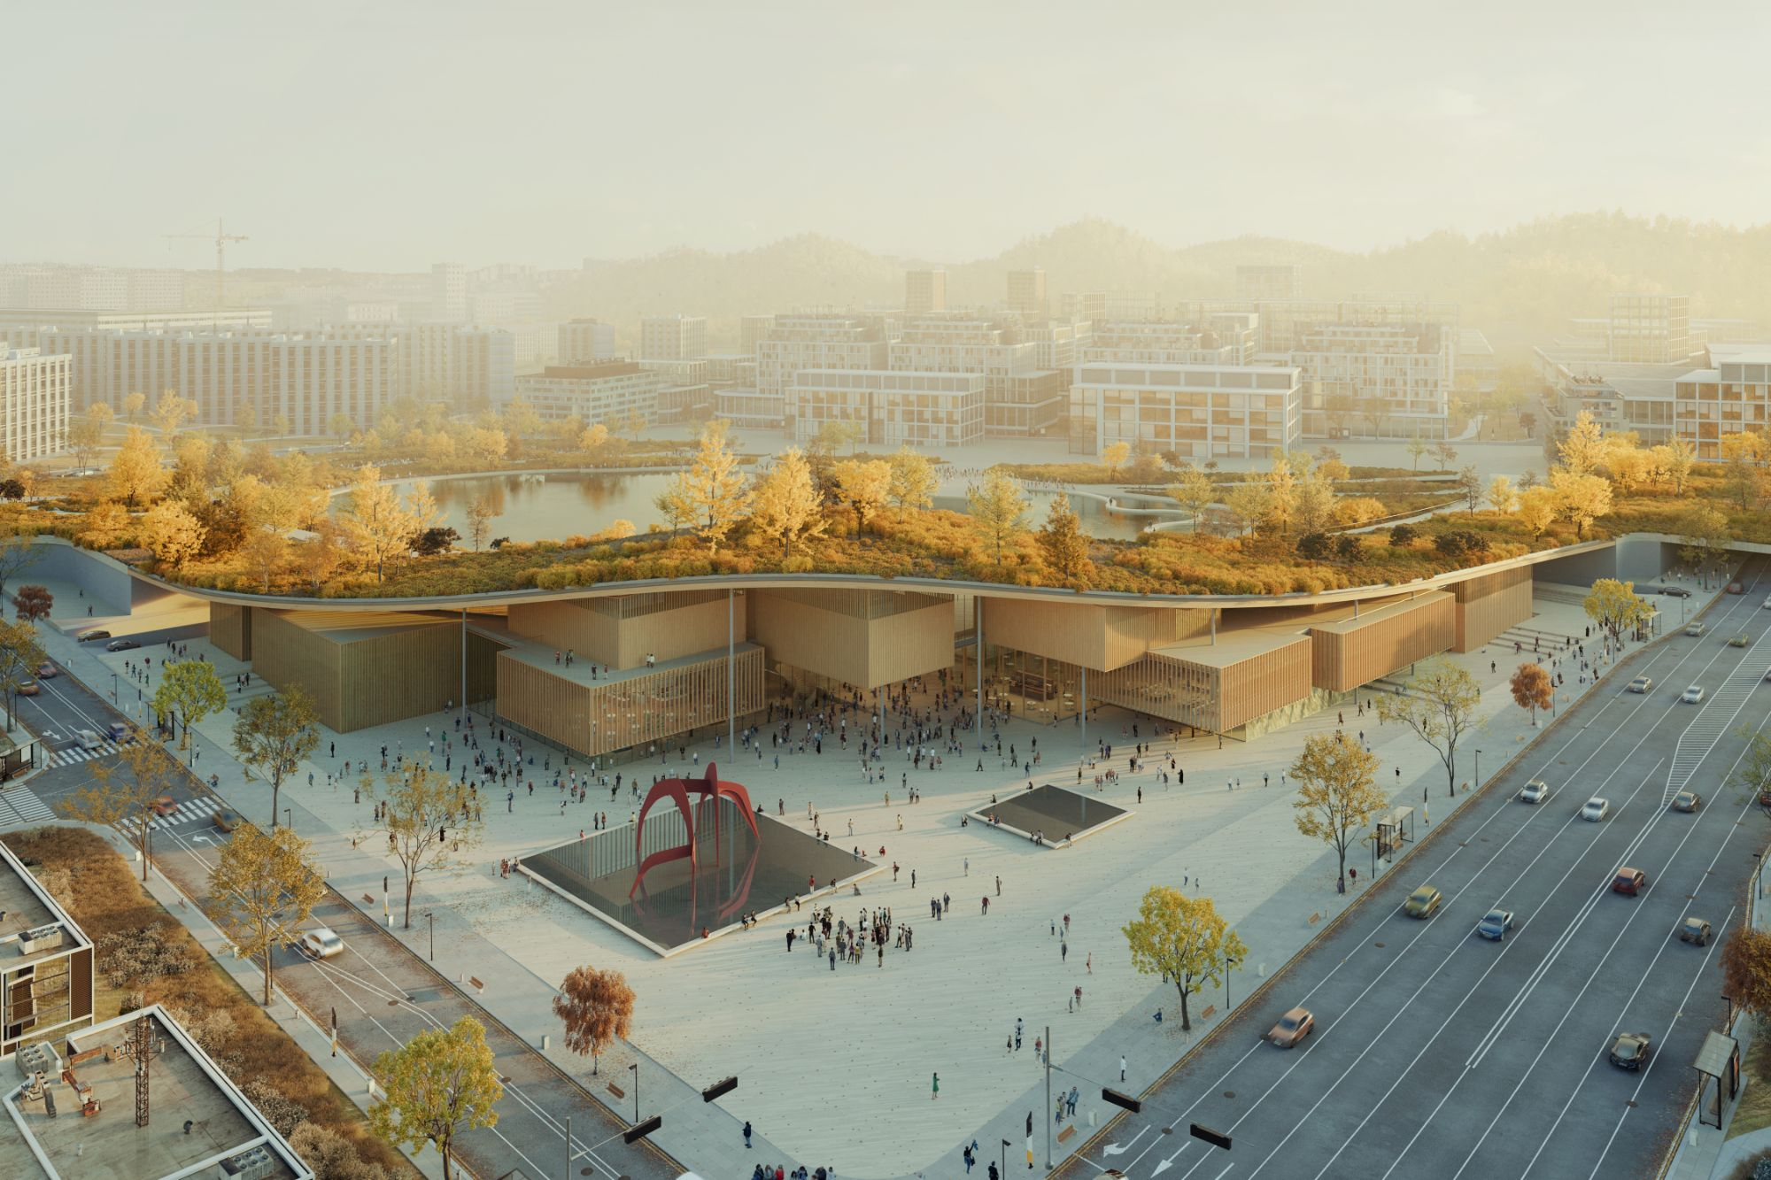
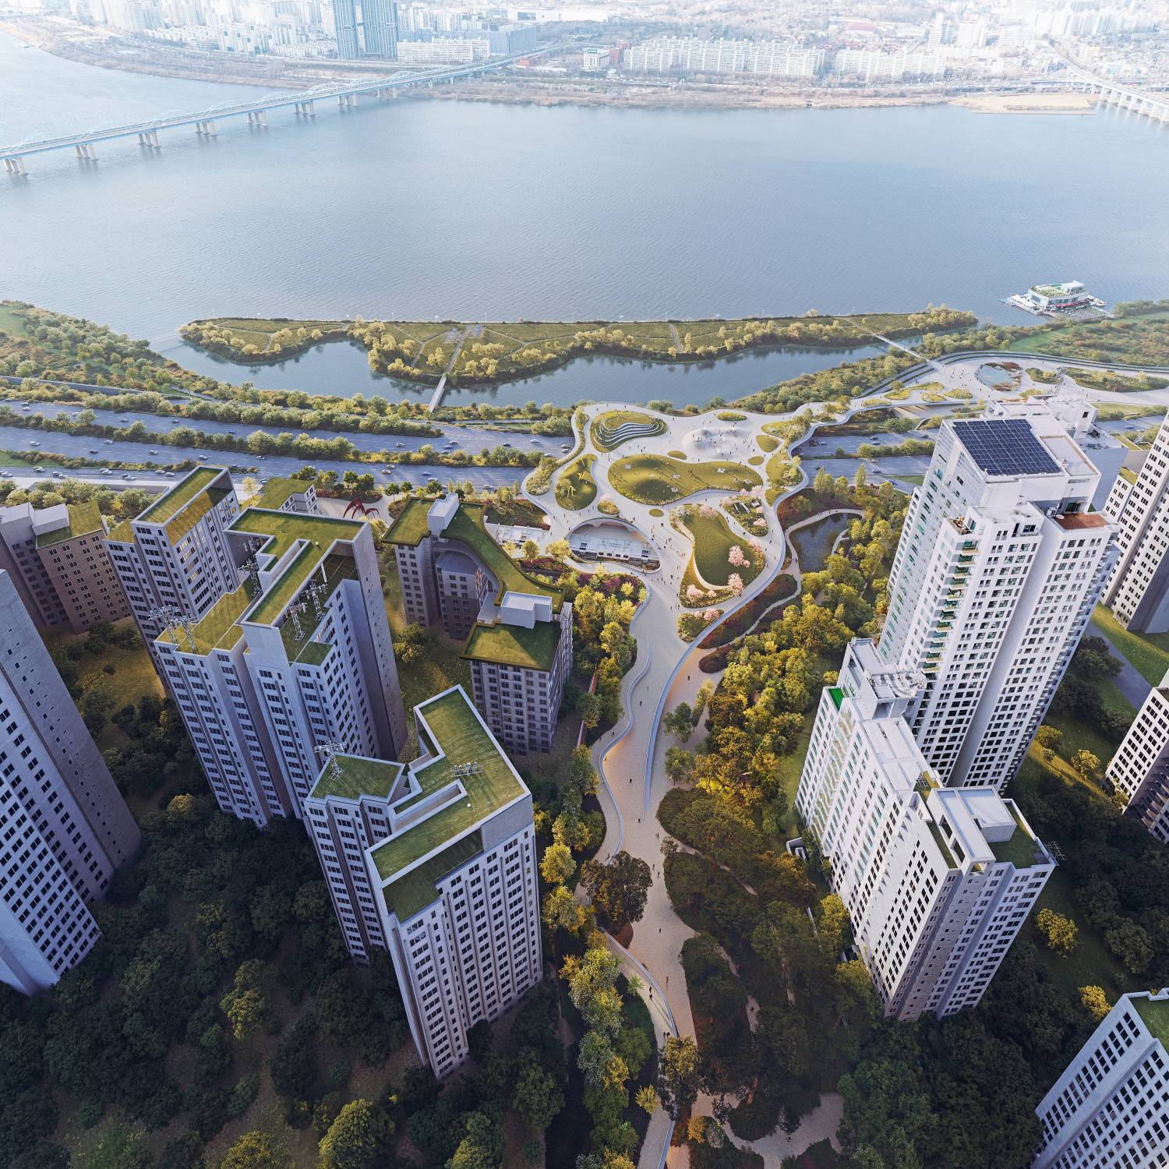
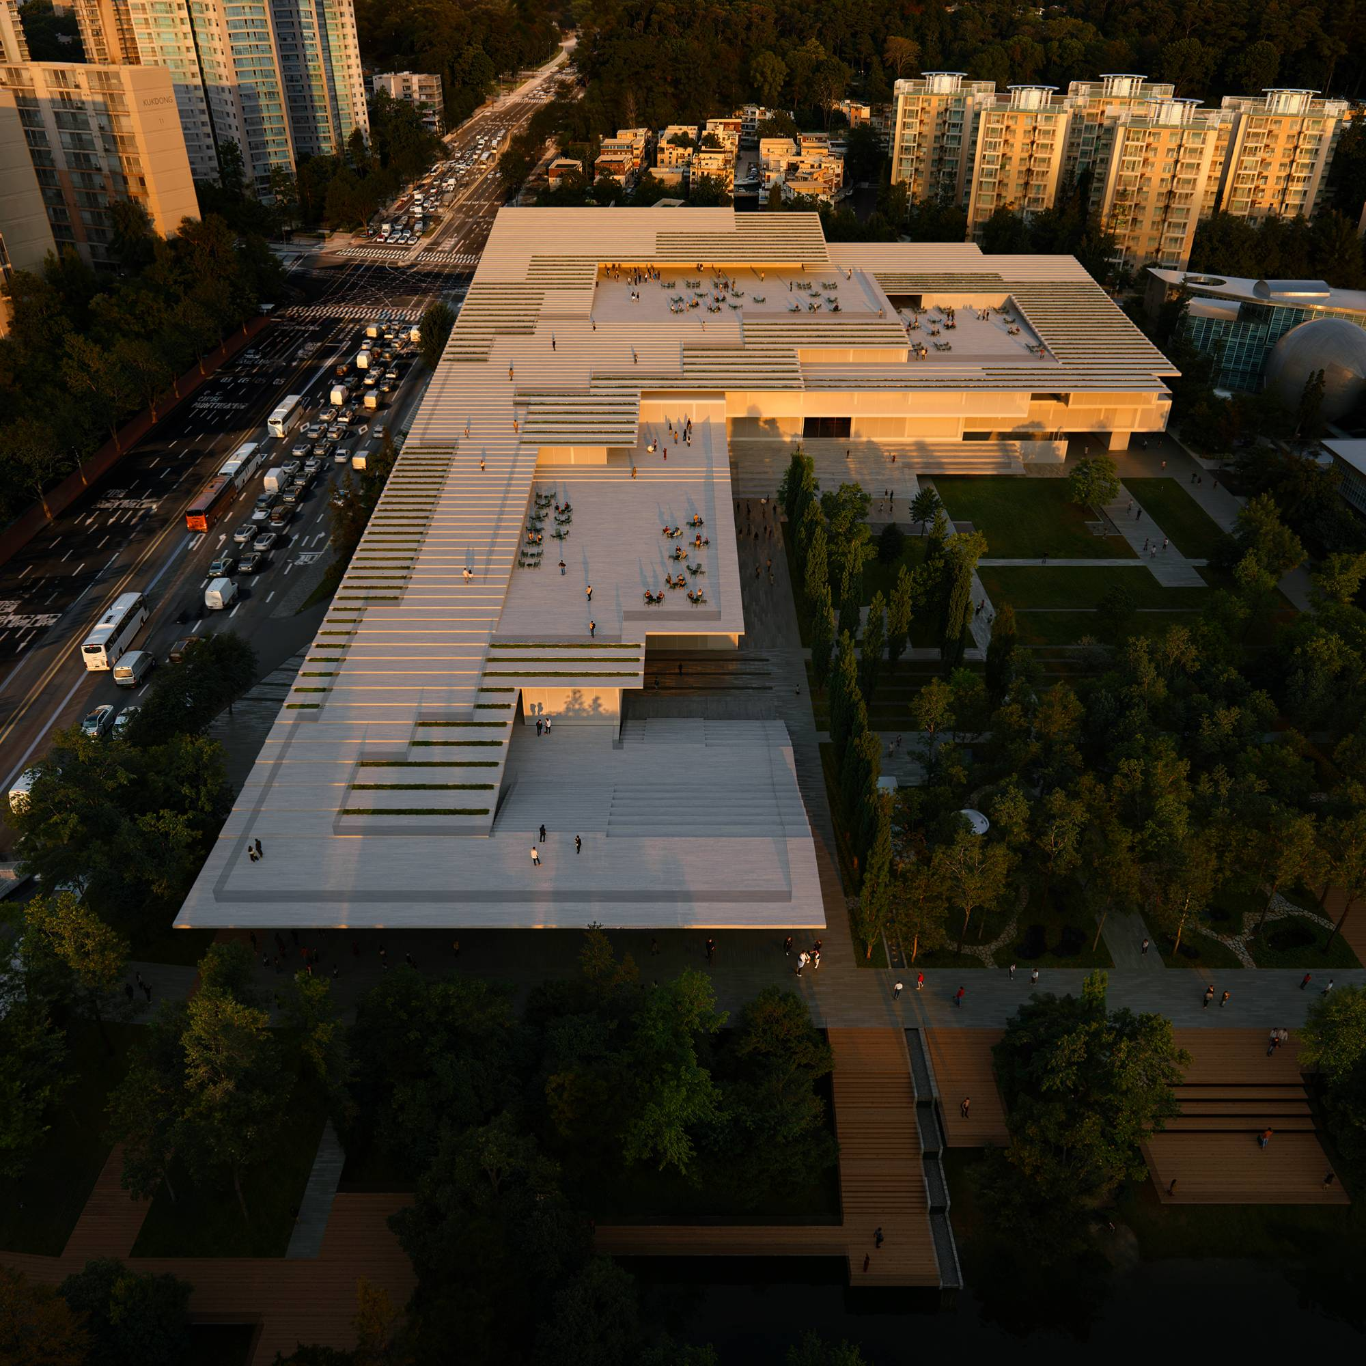
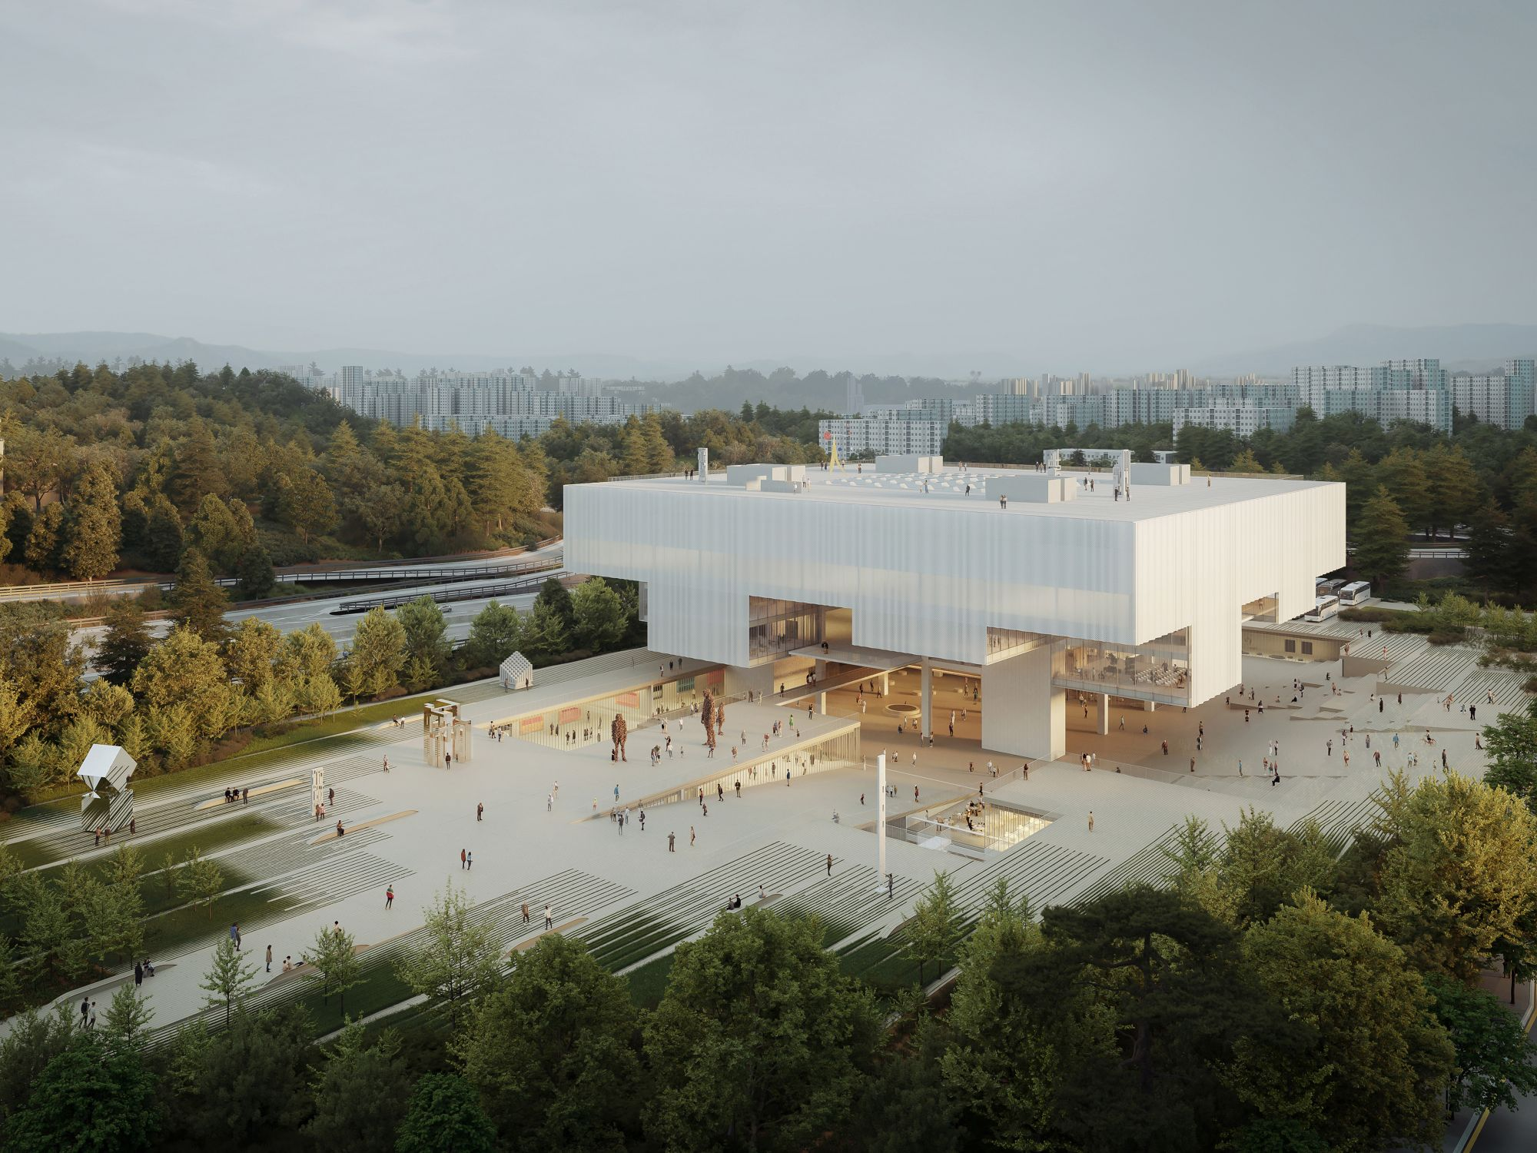
2026.07.08.
×
FieldBridge
박수정
건축공방 · 건축 설계
건설산업 디지털 전환 — 첫 번째 데이터 레이어
GDP 20~25% · 맥킨지 22개 산업 디지털화 최하위 · AR · AI · 로보틱스 · 블록체인
인천 검단 박물관·도서관
한강덮개공원
광장동 복합체육시설
광주비엔날레 전시관
TAIC 15주차 산학협력 제안

Slide 2
2026.07.08.
×
01
문제: 세 겹의 구조적 붕괴
"GDP의 25%를 움직이는 산업이, 맥킨지 22개 산업 디지털화 지수에서 최하위다. 이것은 위기가 아니라 가장 큰 혁신 공백이다."
건물 수명 비교 — 자산 vs 소비재
유럽
100년+
1
설계는 진화, 현장은 30년째 정체
한국
~30년
BIM·생성형AI로 설계가 mm 단위로 정밀해질수록 현장과의 간극은 더 벌어진다. 맥킨지 22개 산업 중 건설 최하위권 — 디지털 전환 체감 0%.
수명 차이 = 내구성 아닌 설계의도 전달 여부
산업별 디지털화 지수 (McKinsey, 22개 산업)
ICT
100%
금융
73%
2
현장 인력 구조의 이중 위기
제조
50%
기능인력 평균 54세 → 숙련 절벽 / 외국인 비중 25~30% → 언어 장벽. 반도체 불량은 교체하면 되지만, 시공 불량은 그 안에서 사는 사람들의 30년에 남는다.
건설 ▼
16%
출처: McKinsey Global Institute
건설 기능인력 연령 분포
3
공공건물 품질 붕괴
22%
38%
32%
공공설계 당선작이 발주·시공에서 의도가 훼손된다. GDP 20~25%를 움직이는 산업의 품질이 곧 시민의 삶의 질이다.
8%
30대
40대
50대
60대+
평균 연령 54세 → 10년 내 숙련 기능공 절벽
연관산업 GDP
생산유발계수
20~25%
× 1.9

Slide 3
2026.07.08.
×
02
초학제적 기술 스택 — 각 레이어는 다른 전문가가 필요합니다
어느 한 분야가 독점할 수 없는 문제. BIM → 현장 → 준공 데이터화 흐름을 4개 기술 레이어가 완성한다.
01
02
AR / XR
AI / CV
현장 도면 오버레이
품질 검수 + 다국어 작업지시
태블릿·스마트글라스로 BIM 데이터를 실제 현장 공간에 실시간 중첩. 기능공이 도면 해석 없이 설계 의도를 직관적으로 파악. 오시공을 공정 중에 차단.
스마트폰 촬영만으로 수직·수평·마감 오류 실시간 AI 감지. 시공 지침을 베트남어·우즈벡어 등으로 즉시 변환 + 음성 안내. 언어 장벽 완전 제거.
→ 필요 전문가: 광학·IoT·XR 엔지니어
→ 필요 전문가: 컴퓨터비전·NLP 데이터과학자
03
04
ROBOTICS + VR + EDU
BLOCKCHAIN
현장 자동화 + 기능인력 교육 인프라
설계 이력 보존 + 품질 인증
로봇이 반복 작업 수행 → 인간은 CQP(건설품질전문가)로 전환. 3-Layer: ① VR 시뮬레이션으로 숙련 노하우 계승 ② 한국폴리텍대학 연계 CQP 정규 트랙 + 블록체인 자격증 ③ 송출국 현지 사전 교육 → 입국 즉시 투입.
BIM 원본·시공 전 과정·준공 데이터를 블록체인 등록. 조작 불가능한 품질 기록. 설계-시공 일치율 자동 산출 → 데이터가 품질을 증명.
→ 필요 전문가: 로보틱스·HCI·VR·직업교육 연구자
→ 필요 전문가: 분산원장·공공정책·법제도 전문가

Slide 4
2026.07.08.
×
03
산학협력 방안: 초학제 연구팀 구성
"건설 디지털 전환은 어느 단일 기관이 독점할 수 없다. AR·AI·로보틱스·블록체인 각 레이어를 선도하는 연구팀과 기술을 공동 개발하고, 실제 현장 실증으로 상용화까지 연결한다."
협력 분야 | 담당 연구실 / 기관 | 주요 역할 및 추진 내용
AR / XR | 서울대 전기정보공학부 XR·3D 공간인식 연구실 | BIM-현장 실시간 공간 정합 알고리즘 개발, 스마트글라스 현장 UI 최적화 및 공공건물 PoC
AI / CV · NLP | 서울대 AI연구원 (AIIS) 컴퓨터비전·자연어처리 | 시공 오류 실시간 감지 모델, 다국어 작업지시 번역·음성합성 엔진 개발
로보틱스 · VR | KAIST 로봇공학학제전공 건설자동화·HRI 연구 | 타일·미장 작업 로봇 시스템, 인간-로봇 협업 인터페이스, VR 기능 훈련 콘텐츠
블록체인 · 정책 | 서울대 컴퓨터공학부 분산시스템 + 법학전문대학원 | 시공 이력 불변 기록 스마트계약, 설계-시공 일치율 인증 제도화 법제 연구
스마트건설 실증 | 한국건설기술연구원 (KICT) 스마트건설지원센터 | 공공건물 현장 PoC 설계·운영, 국토부 스마트건설 표준화 연계, 정부 위탁과제
기능인력 교육 | 한국폴리텍대학 + 한국직업능력연구원 (KRIVET) | CQP 정규 교육과정 개발·운영, VR 기능 훈련 콘텐츠 공동 제작, 해외 사전 교육 센터 연계

Slide 5
2026.07.08.
×
04
수익 및 기대효과: K-Architecture의 시작
수익원 | 단가 | 초기 목표 | 연 매출
현장 SaaS (건설사·건축사) | 현장당 월 500만~2,000만원 | 100개 현장 | 60억~240억
공공건물 품질 인증 | 건당 5,000만~3억원 | 연 50건 | 25억~150억
CQP 기능학교 + 정부위탁 | 인당 300~500만 + 과제 수억 | 연 1,000명 + 3건 | 30억~100억
해외 사전 교육 | 인당 50~100만원 | 연 2,000명 | 10억~20억
건설은 수출 지표가 아니라 시민의 삶을 짓는 산업이다. GDP 20~25%가 곧 사람들이 매일 출근하고, 치료받고, 배우는 공간의 질이다.
FieldBridge가 인증한 공공건물이 해외 건축상을 받고, 한국 건설사의 해외 수주 포트폴리오가 되는 날 — 그것이 K-Architecture의 시작이다.
TAIC 원우들께 드리는 역할 제안 — 함께 만들 수 있는 팀
반도체·IoT
데이터과학·AI
의료·바이오
공공·정책
경영·금융
AR 글라스·스마트 센서·현장 로봇 하드웨어 파트너
컴퓨터비전 품질검수 + 다국어 NLP 엔진 개발자
기능공 안전·병원건물 품질인증 특화 파트너
공공발주 인증 제도화 · 직종 정규화 파트너
플랫폼 사업화 · 기능인 금융공제 설계 파트너

